Slide 1
aiCard
Kartenlernsystem für die Fachhochschule Erfurt
Notes:
Hallo und herzlich Willkommen zu unserer heutigen Präsentatio zu aiCard ein Kartenlernsystem für die Fachhochschule Erfurt

Slide 2
Gliederung
Was war nochmal aiCard?
Was bisher geschah?
Klassen- und Datenbankdiagramm
Frontend
Lessons Learned
Nächste Schritte

Slide 3
Was war nochmal aiCard?
Kartenlernsystem für Studierende und Lehrende
Zum Erstellen und Austauschen von Karteikarten und LernSets
https://github.com/fh-erfurt/aiCard
Team: Amine, Antonio, Clemens, Daniel, Martin
Notes:
aiCard ist ein Kartenlernsystem für Studierende und Lehrende speziell für die Fachhochschule Erfurt, bei dem man Karten bzw. Lernsets mit Karten erstellen und austauschen kann. Für genauere Infos ist hier auch nochmal der Link zu unserem GitHub Repository

Slide 4
Was bisher geschah
Java 1 erfolgreich abgeschlossen (Business Logik fertiggestellt)
JPA eingebunden
Spring eingebunden
Datenbankdiagramme erstellt
Erste Überlegungen zum Frontend

Slide 5
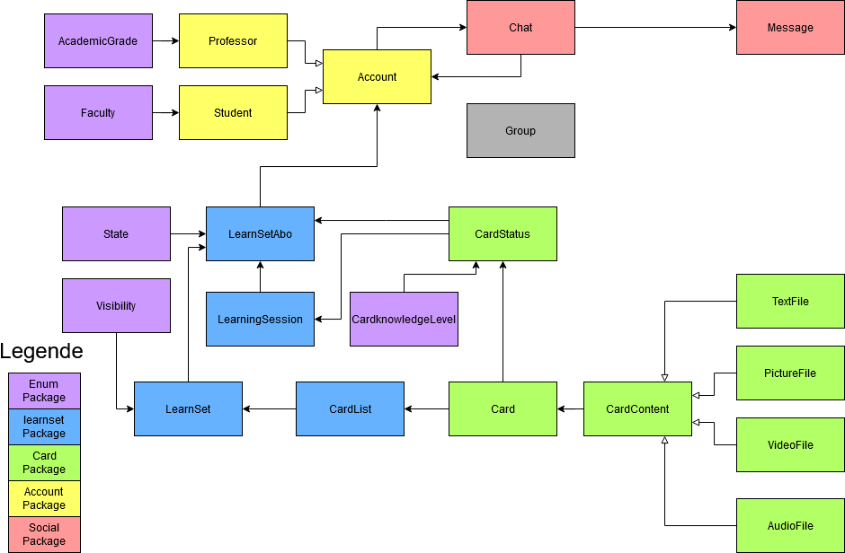
Klassendiagramm

Slide 6
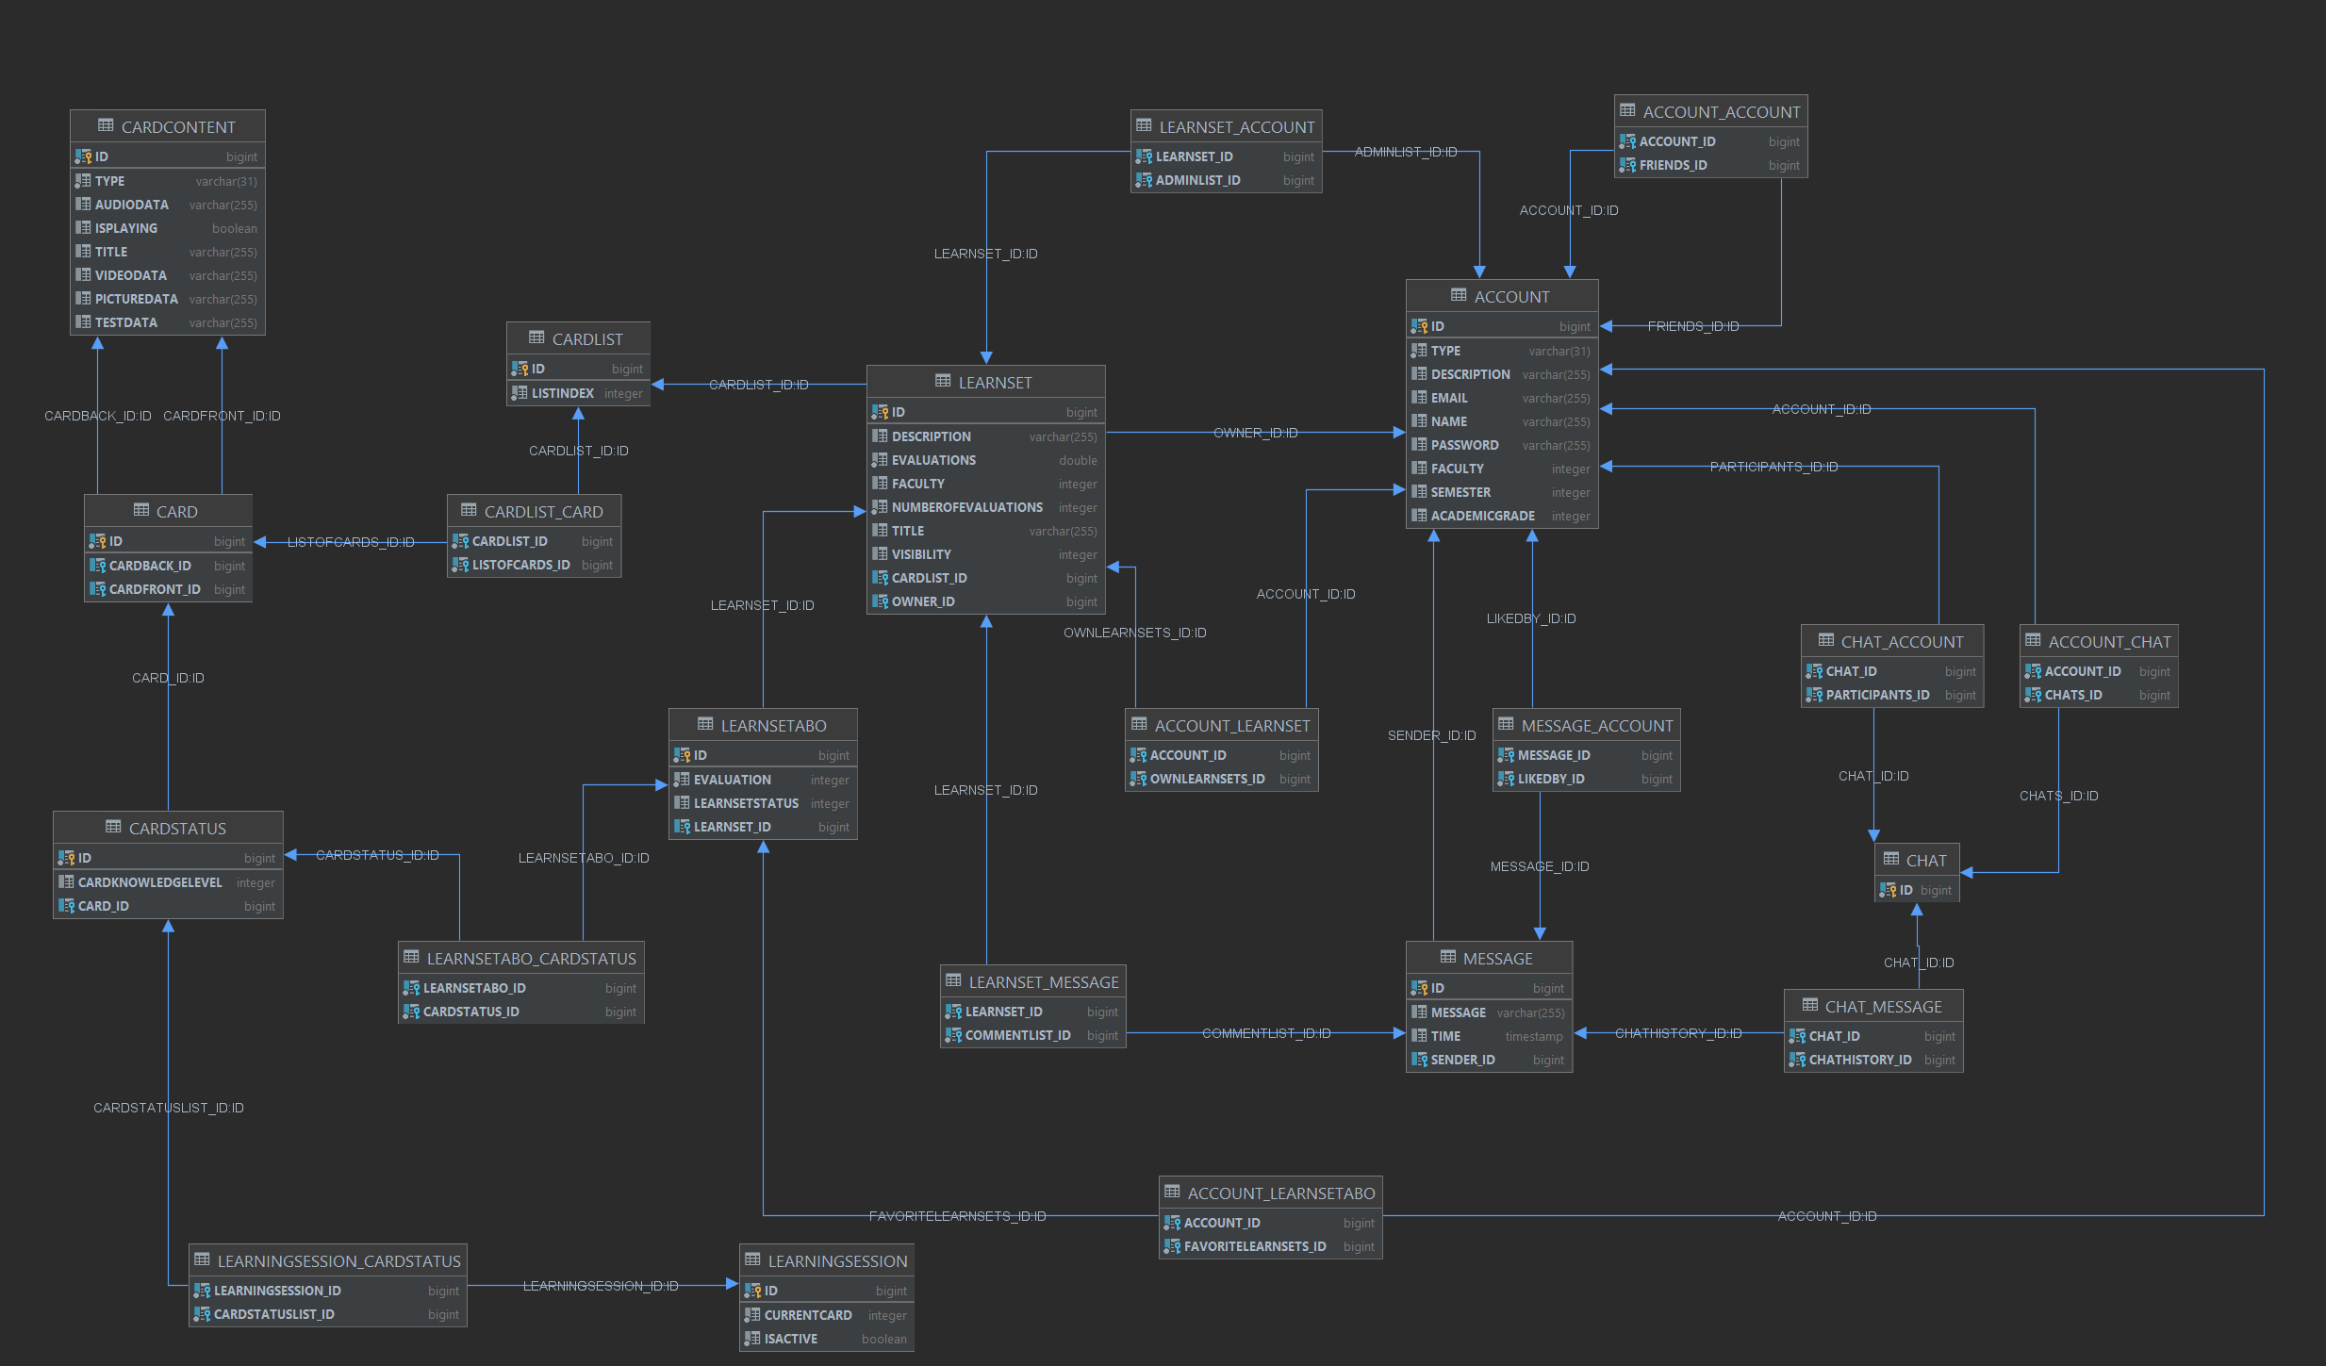
Datenbankdiagramm

Slide 7
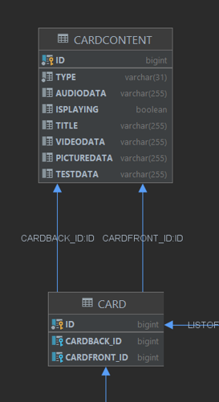
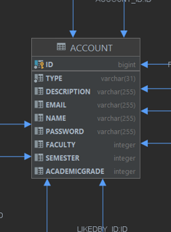
Datenbankausschnitt

Slide 8
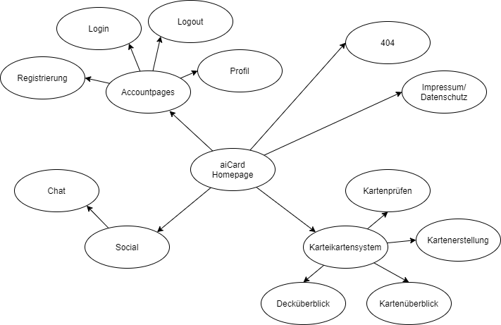
Auflistung aller Seiten

Slide 9
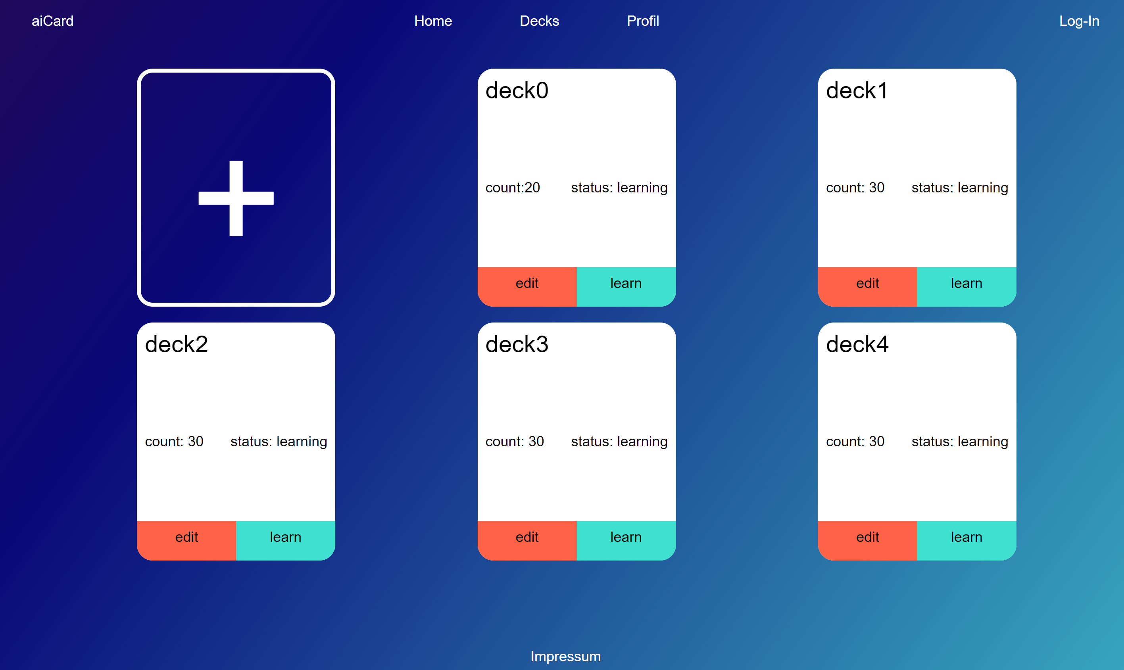
Bisher erstellte Seiten

Slide 10
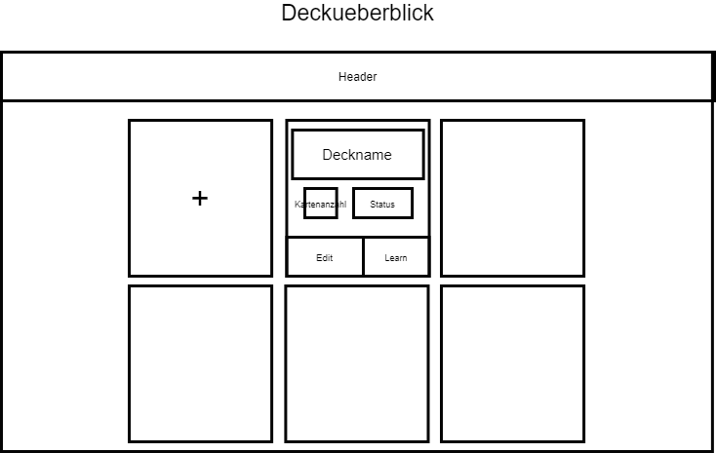
MockUps

Slide 11
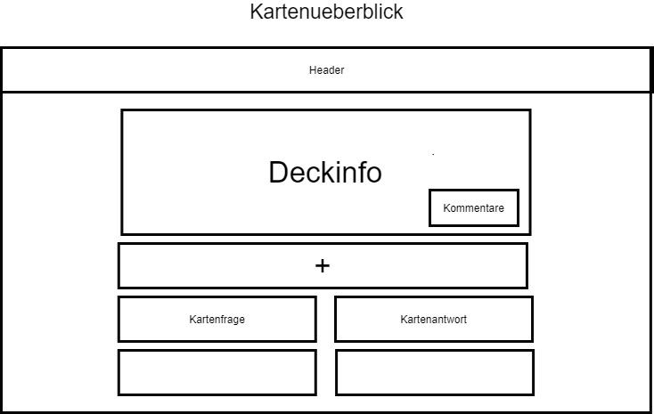
MockUps

Slide 12
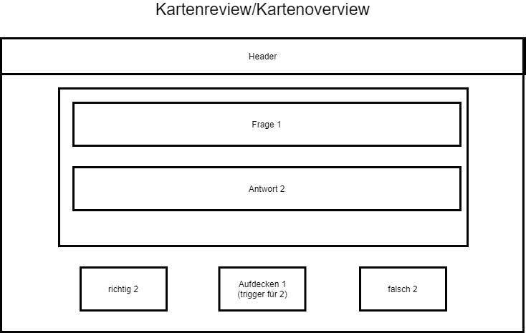
MockUps

Slide 13
Lessons learned
PairProgramming ist cool, vorallem mit dem neuen IntelliJ update
Problembehebung in JPA
Spring
Git / Github ist eigentlich ganz einfach
IntelliJ Ultimate > Community Edition

Slide 14
Nächste Schritte
Frontend
Kernfunktionen implementieren (Account, Learnset)
Spring MVC implementieren

Slide 15
Gesamtziel
Gesamtprojekt funktioniert vollständig
Dynamische Website erstellt
Tests durchgeführt

Slide 16
Gibt es Fragen?
?

